Slide 1
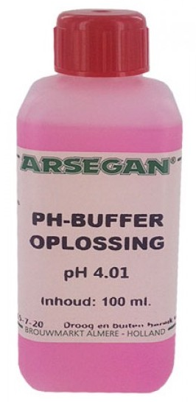
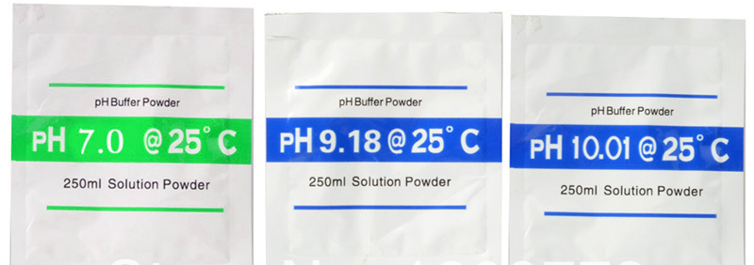
Buffer

Slide 2
Buffer / bufferoplossing

Slide 3
Buffer
Een buffer zorgt ervoor dat de pH van
een oplossing nagenoeg constant blijft

Slide 4
Buffer
Een buffer zorgt ervoor dat de pH van
een oplossing nagenoeg constant blijft als:
Een kleine hoeveelheid zuur wordt toegevoegd.
Een kleine hoeveelheid base wordt toegevoegd.
De oplossing wordt verdund.

Slide 5
Buffer
Een buffer zorgt ervoor dat de pH van
een oplossing nagenoeg constant blijft als:
Een kleine hoeveelheid zuur wordt toegevoegd.
Een kleine hoeveelheid base wordt toegevoegd.
De oplossing wordt verdund.
Een buffer is een mengsel van een zwak zuur
en zijn geconjugeerde zwakke base.

Slide 6
Buffer
Een buffer zorgt ervoor dat de pH van
een oplossing nagenoeg constant blijft als:
Een kleine hoeveelheid zuur wordt toegevoegd.
Een kleine hoeveelheid base wordt toegevoegd.
De oplossing wordt verdund.
Een buffer is een mengsel van een zwak zuur
en zijn geconjugeerde zwakke base.
Het zwakke zuur en base zijn in gelijke of ongeveer
gelijke hoeveelheden aanwezig. De grens is 1 op 10.

Slide 7
Buffer
Een buffer is bijvoorbeeld:
Een oplossing waarin per liter 2,00 mol HF en 2,00 mol Na⁺F⁻ is opgelost.
Een buffer is een mengsel van een zwak zuur
en zijn geconjugeerde zwakke base.
Het zwakke zuur en base zijn in gelijke of ongeveer
gelijke hoeveelheden aanwezig. De grens is 1 op 10.

Slide 8
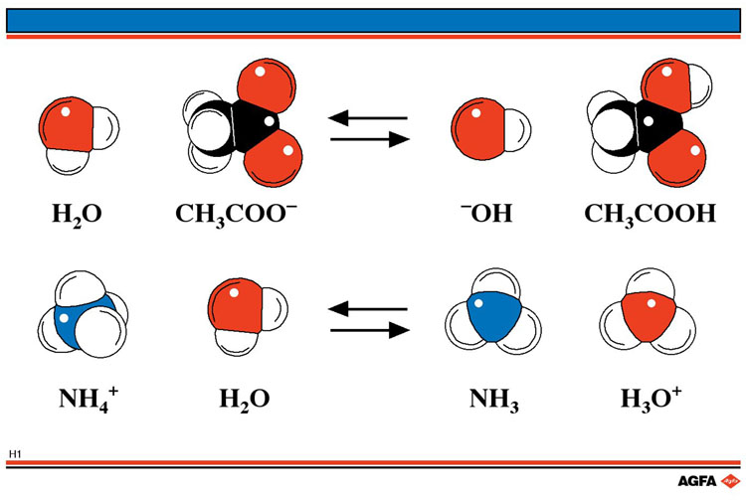
Buffer
Een buffer is bijvoorbeeld:
Een oplossing waarin per liter 2,00 mol HF en 2,00 mol Na⁺F⁻ is opgelost.
Als een kleine hoeveelheid zuur wordt toegevoegd reageert het volledig met
een overmaat F⁻. Hierdoor verandert de pH nagenoeg niet.
H₃O⁺ + F⁻ HF + H₂O

Slide 9
Buffer
Een buffer is bijvoorbeeld:
Een oplossing waarin per liter 2,00 mol HF en 2,00 mol Na⁺F⁻ is opgelost.
Als een kleine hoeveelheid zuur wordt toegevoegd reageert het volledig met
een overmaat F⁻. Hierdoor verandert de pH nagenoeg niet.
Als een kleine hoeveelheid base wordt toegevoegd reageert het volledig met
een overmaat HF. Hierdoor verandert de pH nagenoeg niet.
H₃O⁺ + F⁻ HF + H₂O
OH⁻ + HF F⁻ + H₂O

Slide 10
Buffer
Een buffer is bijvoorbeeld:
Een oplossing waarin per liter 2,00 mol HF en 2,00 mol Na⁺F⁻ is opgelost.

Slide 11
Buffer
Een buffer is bijvoorbeeld:
Een oplossing waarin per liter 2,00 mol HF en 2,00 mol Na⁺F⁻ is opgelost.
HF + H₂O H₃O⁺ + F⁻

Slide 12
Buffer
Een buffer is bijvoorbeeld:
Een oplossing waarin per liter 2,00 mol HF en 2,00 mol Na⁺F⁻ is opgelost.
HF + H₂O H₃O⁺ + F⁻
2,00 mol/L 6,3·10⁻⁴ 2,00 mol/L

Slide 13
Buffer
Een buffer is bijvoorbeeld:
Een oplossing waarin per liter 2,00 mol HF en 2,00 mol Na⁺F⁻ is opgelost.
Als hieraan 0,010 mol zuur wordt toegevoegd reageert het volledig met
een overmaat F⁻.
HF + H₂O H₃O⁺ + F⁻
2,00 mol/L 6,3·10⁻⁴ 2,00 mol/L

Slide 14
Buffer
Een buffer is bijvoorbeeld:
Een oplossing waarin per liter 2,00 mol HF en 2,00 mol Na⁺F⁻ is opgelost.
Als hieraan 0,010 mol zuur wordt toegevoegd reageert het volledig met
een overmaat F⁻.
- 0,010 mol + 0,010 mol
HF + H₂O H₃O⁺ + F⁻
2,00 mol/L 6,3·10⁻⁴ 2,00 mol/L
H₃O⁺ + F⁻ HF + H₂O

Slide 15
Buffer
Een buffer is bijvoorbeeld:
Een oplossing waarin per liter 2,00 mol HF en 2,00 mol Na⁺F⁻ is opgelost.
Als hieraan 0,010 mol zuur wordt toegevoegd reageert het volledig met
een overmaat F⁻.
- 0,010 mol + 0,010 mol
HF + H₂O H₃O⁺ + F⁻
2,00 mol/L 6,3·10⁻⁴ 2,00 mol/L pH = 3,20
+ 0,010 - 0,010
H₃O⁺ + F⁻ HF + H₂O

Slide 16
Buffer
Een buffer is bijvoorbeeld:
Een oplossing waarin per liter 2,00 mol HF en 2,00 mol Na⁺F⁻ is opgelost.
HF + H₂O H₃O⁺ + F⁻
2,00 mol/L 6,3·10⁻⁴ 2,00 mol/L pH = 3,20
+ 0,010 - 0,010
____________________________________________
2,01 mol/L 6,36·10⁻⁴ 1,99 mol/L pH = 3,20

Slide 17
Buffer
Een buffer is bijvoorbeeld:
Een oplossing waarin per liter 2,00 mol HF en 2,00 mol Na⁺F⁻ is opgelost.
HF + H₂O H₃O⁺ + F⁻
2,00 mol/L 6,30·10⁻⁴ 2,00 mol/L pH = 3,20
+ 0,010 - 0,010
____________________________________________
2,01 mol/L 6,36·10⁻⁴ 1,99 mol/L pH = 3,20

Slide 18
Buffer
Een buffer is bijvoorbeeld:
Een oplossing waarin per liter 2,00 mol HF en 2,00 mol Na⁺F⁻ is opgelost.
HF + H₂O H₃O⁺ + F⁻
2,00 mol/L 6,30·10⁻⁴ 2,00 mol/L pH = 3,20
+ 0,010 - 0,010
____________________________________________
2,01 mol/L 6,36·10⁻⁴ 1,99 mol/L pH = 3,20

Slide 19
Buffer
Een buffer is bijvoorbeeld:
Een oplossing waarin per liter 2,00 mol HF en 2,00 mol Na⁺F⁻ is opgelost.
Als 0,010 mol zuur wordt toevoegt aan 1 liter water verandert de pH van 7,00 naar 2,00
HF + H₂O H₃O⁺ + F⁻
2,00 mol/L 6,30·10⁻⁴ 2,00 mol/L pH = 3,20
+ 0,010 - 0,010
____________________________________________
2,01 mol/L 6,36·10⁻⁴ 1,99 mol/L pH = 3,20

Slide 20
Buffer
Een buffer is bijvoorbeeld:
Een oplossing waarin per liter 2,00 mol HF en 2,00 mol Na⁺F⁻ is opgelost.
HF + H₂O H₃O⁺ + F⁻
2,00 mol/L 6,30·10⁻⁴ 2,00 mol/L pH = 3,20
+ 2,01 mol/L 6,36·10⁻⁴ 1,99 mol/L
K_{z} =
[H₃O⁺] [F⁻]
_________
[HF]
= 6,3 x 10 ⁻⁴

Slide 21
Buffer
Een buffer is bijvoorbeeld:
Een oplossing waarin per liter 2,00 mol HF en 2,00 mol Na⁺F⁻ is opgelost.
HF + H₂O H₃O⁺ + F⁻
2,00 mol/L 6,30·10⁻⁴ 2,00 mol/L pH = 3,20
+ 2,01 mol/L 6,36·10⁻⁴ 1,99 mol/L
K_{z} =
[H₃O⁺] 2,00
_________
2,00
= 6,3 x 10 ⁻⁴

Slide 22
Buffer
Een buffer is bijvoorbeeld:
Een oplossing waarin per liter 2,00 mol HF en 2,00 mol Na⁺F⁻ is opgelost.
HF + H₂O H₃O⁺ + F⁻
2,00 mol/L 6,30·10⁻⁴ 2,00 mol/L pH = 3,20
+ 2,01 mol/L 6,36·10⁻⁴ 1,99 mol/L
K_{z} =
[H₃O⁺] 2,00
_________
2,00
= 6,3 x 10 ⁻⁴
K_{z} =
[H₃O⁺] 1,99
_________
2,01
= 6,3 x 10 ⁻⁴

Slide 23
Buffer
Een buffer is bijvoorbeeld:
Een oplossing waarin per liter 2,00 mol HF en 2,00 mol Na⁺F⁻ is opgelost.
HF + H₂O H₃O⁺ + F⁻
K_{z} =
[H₃O⁺] 2,00
_________
2,00
= 6,3 x 10 ⁻⁴
Door het toevoegen van 0,010 mol
zuur verandert de verhouding
tussen het zwakke zuur en de zwakke
base van de buffer maar weinig.
K_{z} =
[H₃O⁺] 1,99
_________
2,01
= 6,3 x 10 ⁻⁴

Slide 24
Buffer
Een buffer is bijvoorbeeld:
Een oplossing waarin per liter 2,00 mol HF en 2,00 mol Na⁺F⁻ is opgelost.
HF + H₂O H₃O⁺ + F⁻
K_{z} =
[H₃O⁺] 2,00
_________
2,00
= 6,3 x 10 ⁻⁴
Door het toevoegen van 0,010 mol
zuur verandert de verhouding
tussen het zwakke zuur en de zwakke
base van de buffer maar weinig.
Daardoor blijft de pH nagenoeg hetzelfde.
K_{z} =
[H₃O⁺] 1,99
_________
2,01
= 6,3 x 10 ⁻⁴

Slide 25
Buffer
Een buffer is bijvoorbeeld:
Een oplossing waarin per liter 2,00 mol HF en 2,00 mol Na⁺F⁻ is opgelost.
HF + H₂O H₃O⁺ + F⁻
K_{z} =
[H₃O⁺] 2,00
_________
2,00
= 6,3 x 10 ⁻⁴
Bij verdunnen tot 2 liter oplossing nemen [HF] en [F⁻] met dezelfde factor af.

Slide 26
Buffer
Een buffer is bijvoorbeeld:
Een oplossing waarin per liter 2,00 mol HF en 2,00 mol Na⁺F⁻ is opgelost.
HF + H₂O H₃O⁺ + F⁻
K_{z} =
[H₃O⁺] 2,00
_________
2,00
= 6,3 x 10 ⁻⁴
Bij verdunnen tot 2 liter oplossing nemen [HF] en [F⁻] met dezelfde factor af.
K_{z} =
[H₃O⁺] 1,00
_________
1,00
= 6,3 x 10 ⁻⁴

Slide 27
Buffer
Een buffer is bijvoorbeeld:
Een oplossing waarin per liter 2,00 mol HF en 2,00 mol Na⁺F⁻ is opgelost.
HF + H₂O H₃O⁺ + F⁻
K_{z} =
[H₃O⁺] 2,00
_________
2,00
= 6,3 x 10 ⁻⁴
Bij verdunnen tot 2 liter oplossing nemen [HF] en [F⁻] met dezelfde factor af.
De verhouding tussen [HF] en [F⁻] blijft hetzelfde, dus ook de pH.
K_{z} =
[H₃O⁺] 1,00
_________
1,00
= 6,3 x 10 ⁻⁴

Slide 28
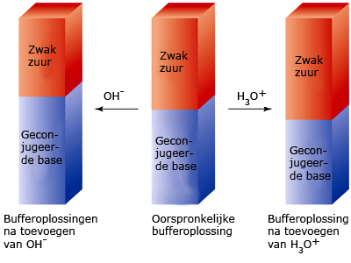
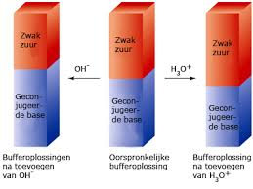

Slide 29
Buffer
Een buffer is bijvoorbeeld:
Een oplossing waarin per liter 2,00 mol HF en 2,00 mol Na⁺F⁻ is opgelost.

Slide 30
Buffer
Een buffer is bijvoorbeeld:
Een oplossing waarin per liter 2,00 mol HF en 2,00 mol Na⁺F⁻ is opgelost.
HF + H₂O H₃O⁺ + F⁻
2,00 mol/L 6,30·10⁻⁴ 2,00 mol/L pH = 3,20
+

Slide 31
Buffer
Een buffer is bijvoorbeeld:
Een oplossing waarin per liter 2,00 mol HF en 2,00 mol Na⁺F⁻ is opgelost.
HF + H₂O H₃O⁺ + F⁻
2,00 mol/L 6,30·10⁻⁴ 2,00 mol/L pH = 3,20
+
K_{z} =
[H₃O⁺] [F⁻]
_________
[HF]
= 6,3 x 10 ⁻⁴

Slide 32
Buffer
Een buffer is bijvoorbeeld:
Een oplossing waarin per liter 2,00 mol HF en 2,00 mol Na⁺F⁻ is opgelost.
HF + H₂O H₃O⁺ + F⁻
2,00 mol/L 6,30·10⁻⁴ 2,00 mol/L pH = 3,20
+
K_{z} =
[H₃O⁺] 2,00
_________
2,00
= 6,3 x 10 ⁻⁴

Slide 33
Buffer
Een buffer is bijvoorbeeld:
Een oplossing waarin per liter 2,00 mol HF en 2,00 mol Na⁺F⁻ is opgelost.
HF + H₂O H₃O⁺ + F⁻
2,00 mol/L 6,30·10⁻⁴ 2,00 mol/L pH = 3,20
+
K_{z} =
= 6,3 x 10 ⁻⁴
[H₃O⁺]

Slide 34
Buffer
Een buffer is bijvoorbeeld:
Een oplossing waarin per liter 2,00 mol HF en 2,00 mol Na⁺F⁻ is opgelost.
HF + H₂O H₃O⁺ + F⁻
2,00 mol/L 6,30·10⁻⁴ 2,00 mol/L pH = 3,20
+
K_{z} =
= 6,3 x 10 ⁻⁴
[H₃O⁺]
Bij een 1 op 1 buffer is de [H₃O⁺] gelijk aan de K_{z}

Slide 35
Buffer
Een buffer is bijvoorbeeld:
Een oplossing waarin per liter 2,00 mol HF en 2,00 mol Na⁺F⁻ is opgelost.
HF + H₂O H₃O⁺ + F⁻
2,00 mol/L 6,30·10⁻⁴ 2,00 mol/L pH = 3,20
+
K_{z} =
= 6,3 x 10 ⁻⁴
[H₃O⁺]
Bij een 1 op 1 buffer is de [H₃O⁺] gelijk aan de K_{z}
Als je een buffer van een bepaalde pH nodig hebt, zoek je
de K_{z} op die dicht bij de gewenste [H₃O⁺] komt.
Je weet dan welk zwak zuur en geconjugeerde base geschikt zijn.

Slide 36
Buffer
Een buffer is bijvoorbeeld:
Een oplossing waarin per liter 2,00 mol HF en 2,00 mol Na⁺F⁻ is opgelost.
HF + H₂O H₃O⁺ + F⁻
2,00 mol/L 6,30·10⁻⁴ 2,00 mol/L pH = 3,20
+
K_{z} =
= 6,3 x 10 ⁻⁴
[H₃O⁺]
Bij een 1 op 1 buffer is de [H₃O⁺] gelijk aan de K_{z}
Als je een buffer van een bepaalde pH nodig hebt, zoek je
de K_{z} op die dicht bij de gewenste [H₃O⁺] komt.
Je weet dan welk zwak zuur en geconjugeerde base geschikt zijn.
Vervolgens bereken je de verhouding tussen dit zuur en deze base.

Slide 37
Buffer
Een buffer is bijvoorbeeld:
Welke samenstelling van een zwak zuur en geconjugeerde base is geschikt
als buffer voor een pH van 2,08?

Slide 38
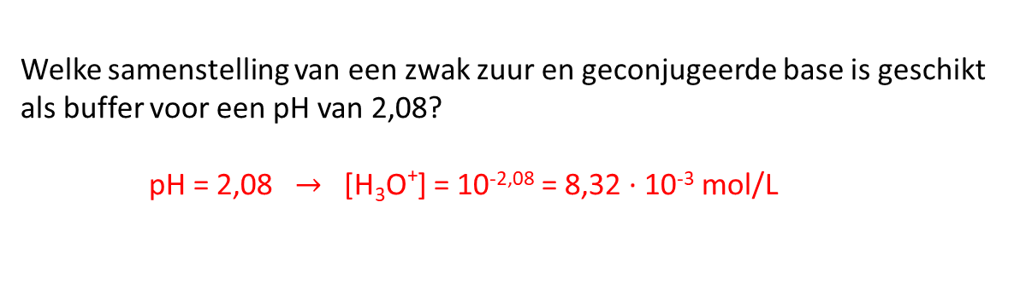
Buffer
Een buffer is bijvoorbeeld:
Welke samenstelling van een zwak zuur en geconjugeerde base is geschikt
als buffer voor een pH van 2,08?
pH = 2,08 $→$ [H₃O⁺] = 10^{-2,08} = 8,32 · 10⁻³ mol/L

Slide 39
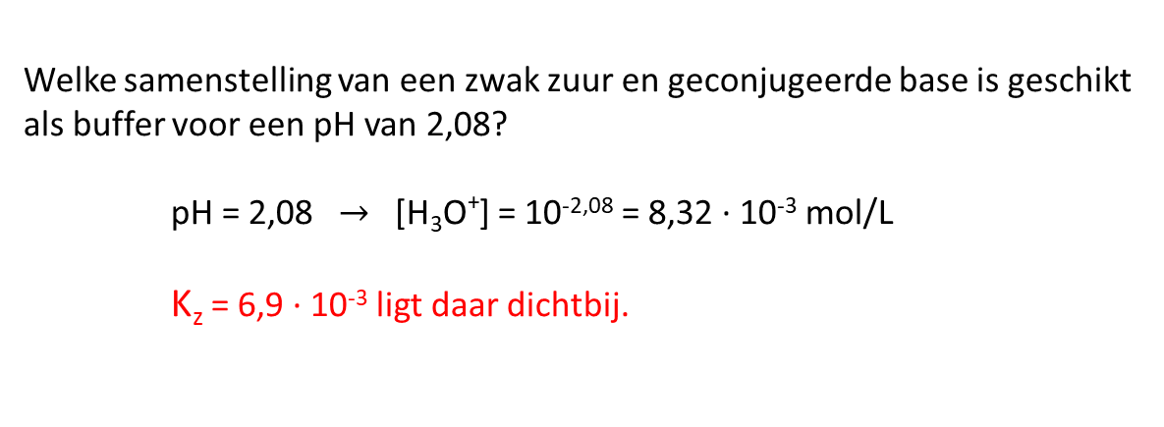
Buffer
Een buffer is bijvoorbeeld:
Welke samenstelling van een zwak zuur en geconjugeerde base is geschikt
als buffer voor een pH van 2,08?
pH = 2,08 $→$ [H₃O⁺] = 10^{-2,08} = 8,32 · 10⁻³ mol/L
K_{z} = 6,9 · 10⁻³ ligt daar dichtbij.

Slide 40
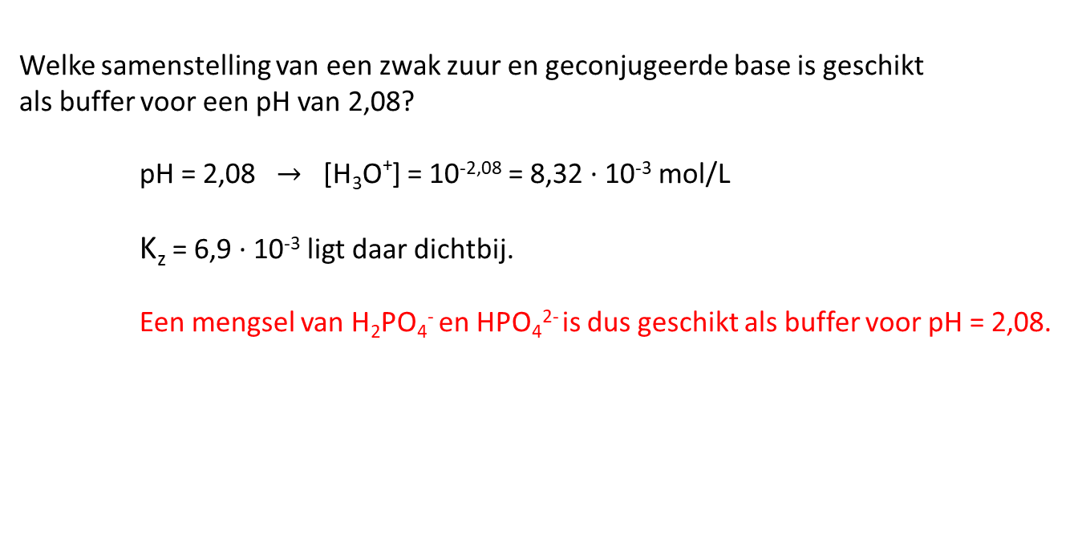
Buffer
Een buffer is bijvoorbeeld:
Welke samenstelling van een zwak zuur en geconjugeerde base is geschikt
als buffer voor een pH van 2,08?
pH = 2,08 $→$ [H₃O⁺] = 10^{-2,08} = 8,32 · 10⁻³ mol/L
K_{z} = 6,9 · 10⁻³ ligt daar dichtbij.
Een mengsel van H₂PO₄⁻ en HPO₄²⁻ is dus geschikt als buffer voor pH = 2,08.

Slide 41
Buffer
Een buffer is bijvoorbeeld:
Een oplossing waarin Na⁺H₂PO₄⁻ en Na⁺₂HPO₄²⁻ zijn opgelost, is geschikt als
buffer voor een pH van 2,08.

Slide 42
Buffer
Een buffer is bijvoorbeeld:
Een oplossing waarin Na⁺H₂PO₄⁻ en Na⁺₂HPO₄²⁻ zijn opgelost, is geschikt als
buffer voor een pH van 2,08.
In welke verhouding moeten H₂PO₄⁻ en HPO₄²⁻ aanwezig zijn in deze buffer?

Slide 43
Buffer
Een buffer is bijvoorbeeld:
Een oplossing waarin Na⁺H₂PO₄⁻ en Na⁺₂HPO₄²⁻ zijn opgelost, is geschikt als
buffer voor een pH van 2,08.
In welke verhouding moeten H₂PO₄⁻ en HPO₄²⁻ aanwezig zijn in deze buffer?
H₂PO₄⁻ + H₂O H₃O⁺ + HPO₄²⁻

Slide 44
Buffer
Een buffer is bijvoorbeeld:
Een oplossing waarin Na⁺H₂PO₄⁻ en Na⁺₂HPO₄²⁻ zijn opgelost, is geschikt als
buffer voor een pH van 2,08.
In welke verhouding moeten H₂PO₄⁻ en HPO₄²⁻ aanwezig zijn in deze buffer?
H₂PO₄⁻ + H₂O H₃O⁺ + HPO₄²⁻
K_{z} =
[H₃O⁺] [HPO₄²⁻]
____________
[H₂PO₄⁻]
= 6,9 x 10 ⁻³

Slide 45
Buffer
Een buffer is bijvoorbeeld:
Een oplossing waarin Na⁺H₂PO₄⁻ en Na⁺₂HPO₄²⁻ zijn opgelost, is geschikt als
buffer voor een pH van 2,08.
In welke verhouding moeten H₂PO₄⁻ en HPO₄²⁻ aanwezig zijn in deze buffer?
H₂PO₄⁻ + H₂O H₃O⁺ + HPO₄²⁻
K_{z} =
8,32·10⁻³ [HPO₄²⁻]
____________
[H₂PO₄⁻]
= 6,9 x 10 ⁻³

Slide 46
Buffer
Een buffer is bijvoorbeeld:
Een oplossing waarin Na⁺H₂PO₄⁻ en Na⁺₂HPO₄²⁻ zijn opgelost, is geschikt als
buffer voor een pH van 2,08.
In welke verhouding moeten H₂PO₄⁻ en HPO₄²⁻ aanwezig zijn in deze buffer?
H₂PO₄⁻ + H₂O H₃O⁺ + HPO₄²⁻
8,32·10⁻³ [HPO₄²⁻]
____________
[H₂PO₄⁻]
= 6,9 x 10 ⁻³ : 8,32·10 ⁻³

Slide 47
Buffer
Een buffer is bijvoorbeeld:
Een oplossing waarin Na⁺H₂PO₄⁻ en Na⁺₂HPO₄²⁻ zijn opgelost, is geschikt als
buffer voor een pH van 2,08.
In welke verhouding moeten H₂PO₄⁻ en HPO₄²⁻ aanwezig zijn in deze buffer?
H₂PO₄⁻ + H₂O H₃O⁺ + HPO₄²⁻
8,32·10⁻³ [HPO₄²⁻]
____________
[H₂PO₄⁻]
= 6,9 x 10 ⁻³ : 8,32·10 ⁻³ = 0,829

Slide 48
Buffer
Een buffer is bijvoorbeeld:
Een oplossing waarin Na⁺H₂PO₄⁻ en Na⁺₂HPO₄²⁻ zijn opgelost, is geschikt als
buffer voor een pH van 2,08.
In welke verhouding moeten H₂PO₄⁻ en HPO₄²⁻ aanwezig zijn in deze buffer?
H₂PO₄⁻ + H₂O H₃O⁺ + HPO₄²⁻
8,32·10⁻³ [HPO₄²⁻]
____________
[H₂PO₄⁻]
= 0,829

Slide 49
Buffer
Een buffer is bijvoorbeeld:
Een oplossing waarin Na⁺H₂PO₄⁻ en Na⁺₂HPO₄²⁻ zijn opgelost, is geschikt als
buffer voor een pH van 2,08.
In welke verhouding moeten H₂PO₄⁻ en HPO₄²⁻ aanwezig zijn in deze buffer?
H₂PO₄⁻ + H₂O H₃O⁺ + HPO₄²⁻
8,32·10⁻³ [HPO₄²⁻]
____________
[H₂PO₄⁻]
= 0,829
8,32·10⁻³ [HPO₄²⁻] : [H₂PO₄⁻] = 0,83 mol/L : 1,0 mol/L

Slide 50
Buffer
Een buffer is bijvoorbeeld:
Een oplossing waarin Na⁺H₂PO₄⁻ en Na⁺₂HPO₄²⁻ zijn opgelost, is geschikt als
buffer voor een pH van 2,08.
In welke verhouding moeten H₂PO₄⁻ en HPO₄²⁻ aanwezig zijn in deze buffer?
H₂PO₄⁻ + H₂O H₃O⁺ + HPO₄²⁻
8,32·10⁻³ [HPO₄²⁻]
____________
[H₂PO₄⁻]
= 0,829
8,32·10⁻³ [HPO₄²⁻] : [H₂PO₄⁻] = 0,83 mol/L : 1,0 mol/L
Een bufferoplossing waarin Na⁺H₂PO₄⁻ en Na⁺₂HPO₄²⁻ zijn opgelost in de molverhouding 0,83 : 1,0 heeft een pH van 2,08.

Slide 51
Buffer
Een buffer is bijvoorbeeld:
Een oplossing waarin Na⁺H₂PO₄⁻ en Na⁺₂HPO₄²⁻ zijn opgelost, is geschikt als
buffer voor een pH van 2,08.
In welke verhouding moeten H₂PO₄⁻ en HPO₄²⁻ aanwezig zijn in deze buffer?
H₂PO₄⁻ + H₂O H₃O⁺ + HPO₄²⁻
8,32·10⁻³ [HPO₄²⁻]
____________
[H₂PO₄⁻]
= 0,829
8,32·10⁻³ [HPO₄²⁻] : [H₂PO₄⁻] = 0,83 mol/L : 1,0 mol/L
Een bufferoplossing waarin Na⁺H₂PO₄⁻ en Na⁺₂HPO₄²⁻ zijn opgelost in de molverhouding 0,83 : 1,0 heeft een pH van 2,08.
(1 op 1 buffer pH = 2,16)

